Slide 1
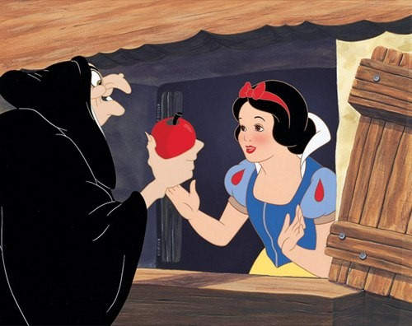


TRÁI TÁO ĐỘC
Em hãy ngăn nàng Bạch Tuyết ăn trái táo độc của mụ phù thủy độc ác bằng cách trả lời các câu hỏi nhé.

Slide 2
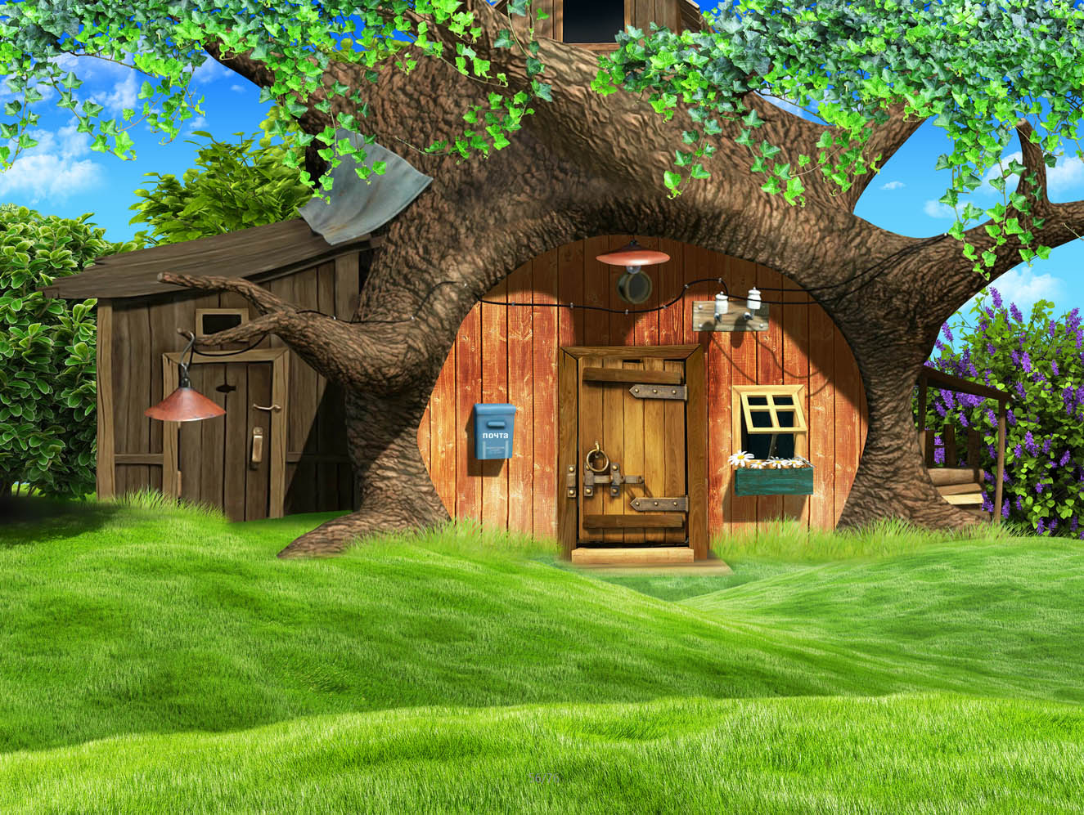
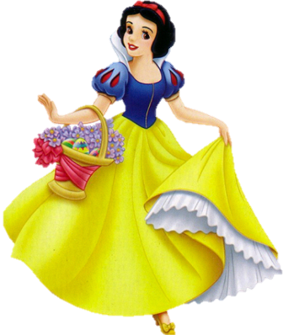
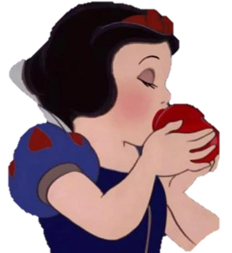
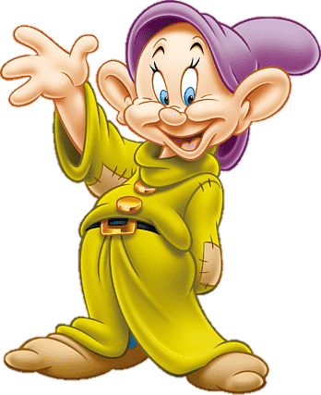
Số gồm 5 chục và 6 đơn vị là số nào?
A. 56
C. 6
B. 65
D. 50

Slide 3
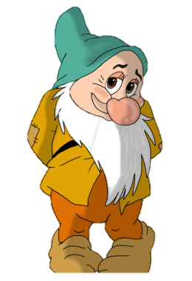
Số bé nhất có 1 chữ số là số nào?
A. 1
B. 10
C. 0
D. 9

Slide 4
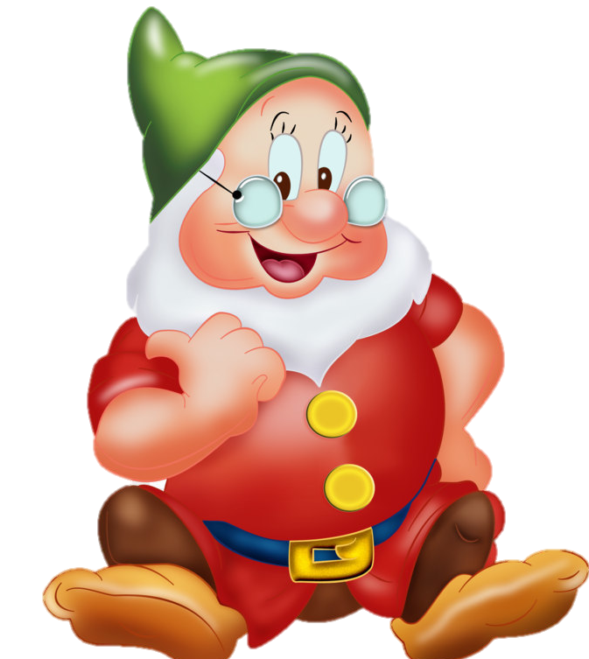
Số lớn nhất có hai chữ số khác nhau là số nào?
A. 10
b. 99
c. 89
d. 98

Slide 5

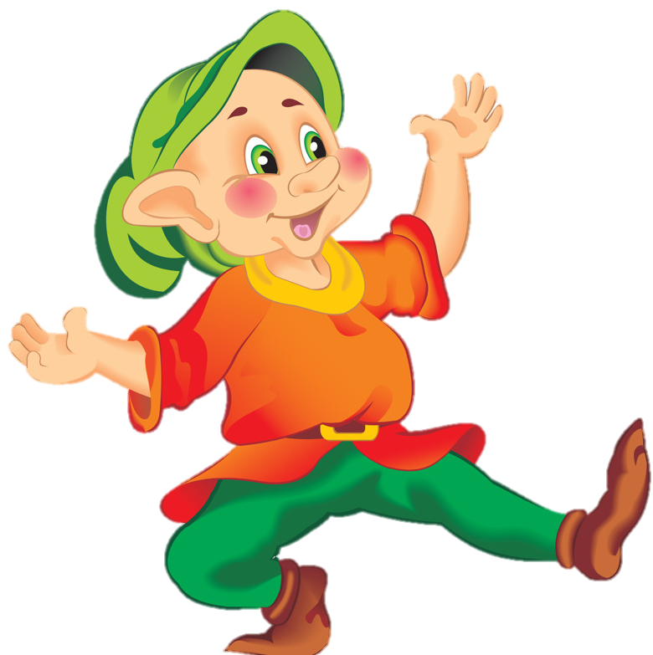
Số 75 gồm mấy chục và mấy đơn vị?
A: 7 chục và 5 đơn vị
B: 5 chục và 7 đơn vị

